Slide 1
数据结构与算法习题课
助教：袁境阳
2022.9.28

Slide 2
答题规范说明

Slide 3
解答题写解；证明题写证明；题号标清楚
必要的文字论述不要省略
算法设计题记要说明时间空间复杂度（无论题干有无要求）
数学归纳法三步写全，不要跳步
等价命题须证充分性、必要性
伪代码虽自由，但也要较为规范……

Slide 4
第一章作业

Slide 5
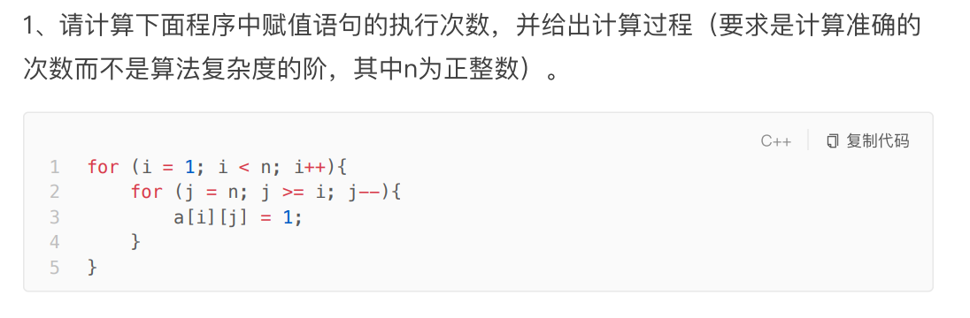

Slide 6
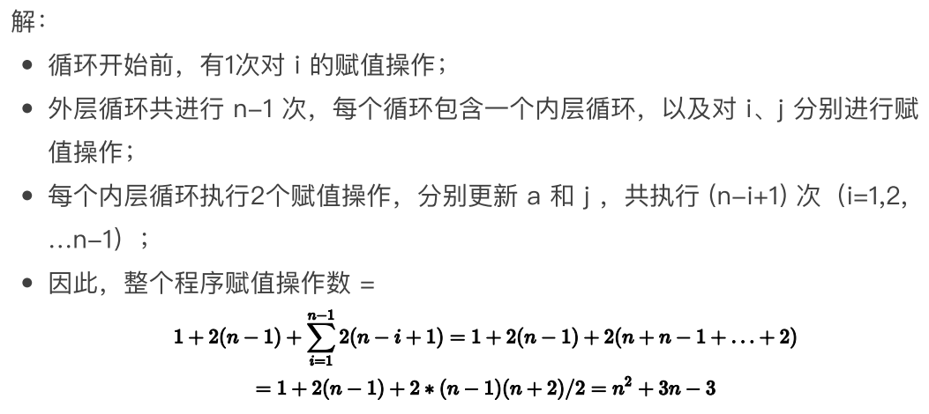
注意审题：
循环变量的赋值次数也需要计算

Slide 7
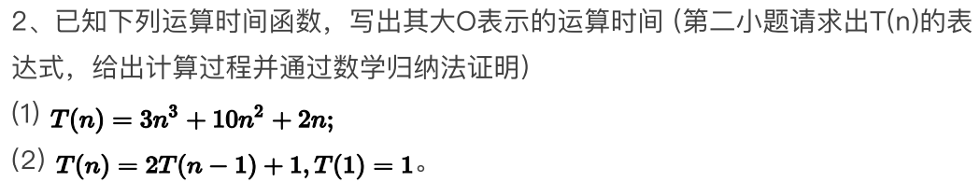

Slide 8
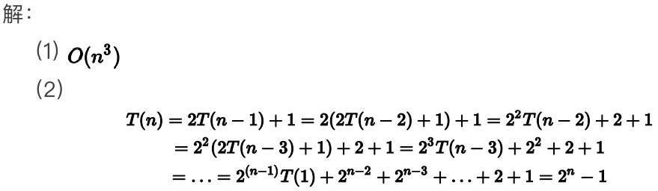
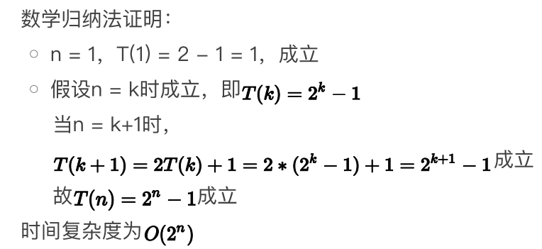
注意审题：
归纳证明写全三步

Slide 9
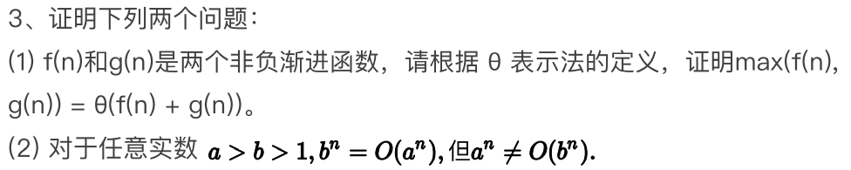

Slide 10
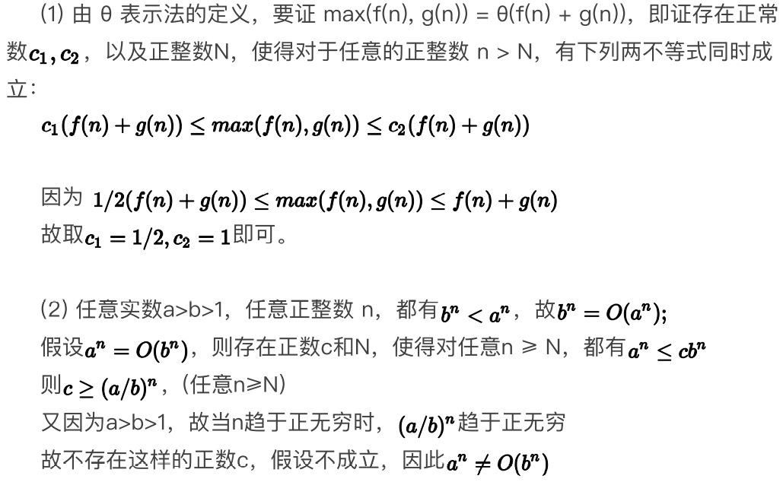
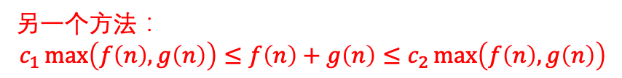
另一个方法：
$$c_{1}\max\left(f\left(n\right), g\left(n\right)\right)≤f\left(n\right)+g\left(n\right)≤c_{2}\max\left(f\left(n\right), g\left(n\right)\right)$$

Slide 11
第二章作业

Slide 12
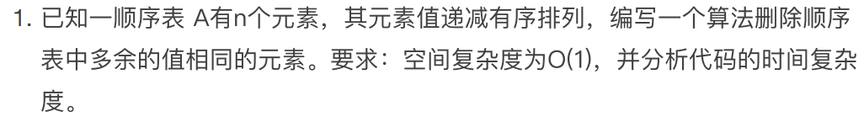

Slide 13
空间复杂度O(1)：不可开辟新表

Slide 14
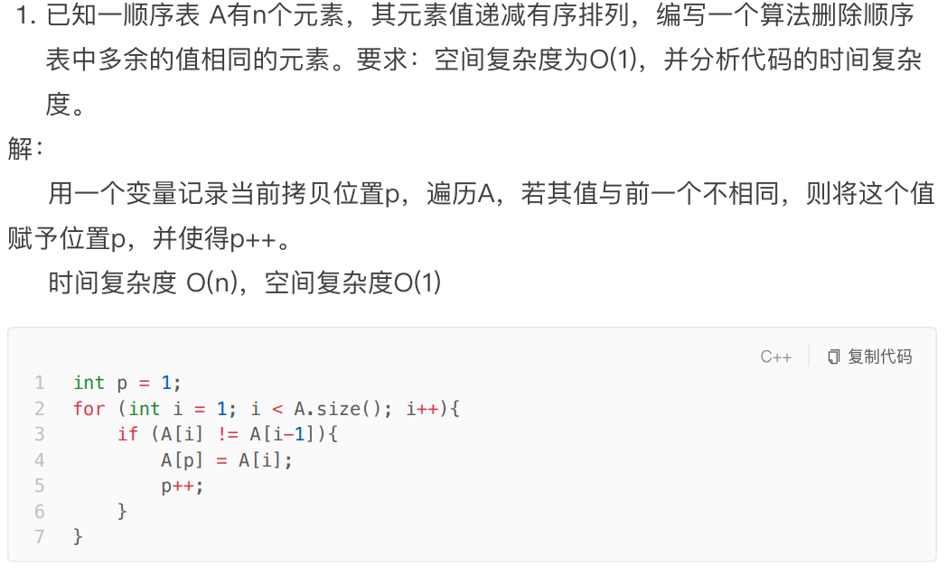

Slide 15
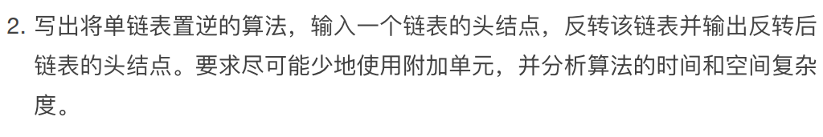

Slide 16
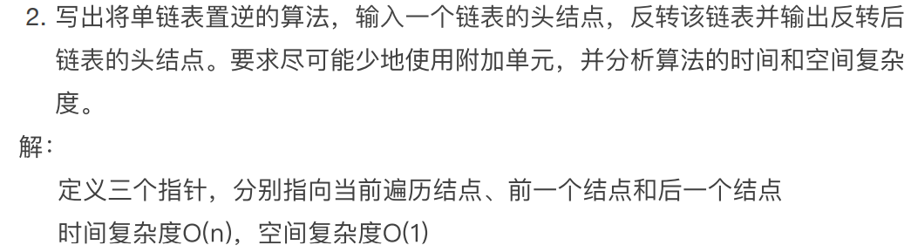
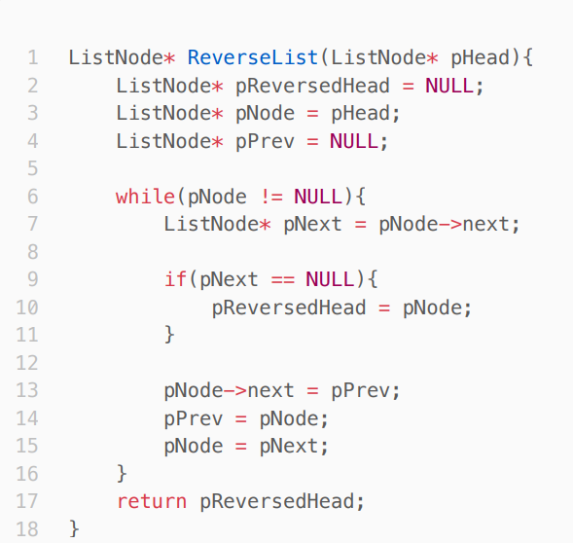

Slide 17
v

Slide 18
v
暴力想法：遍历两次，复杂度O(n^2)。
但在有环情况下无法实行遍历

Slide 19
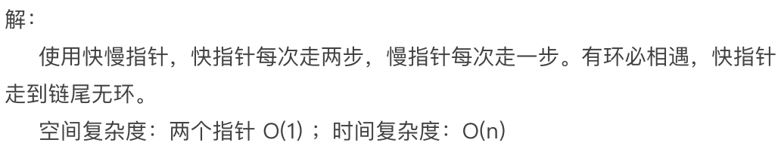
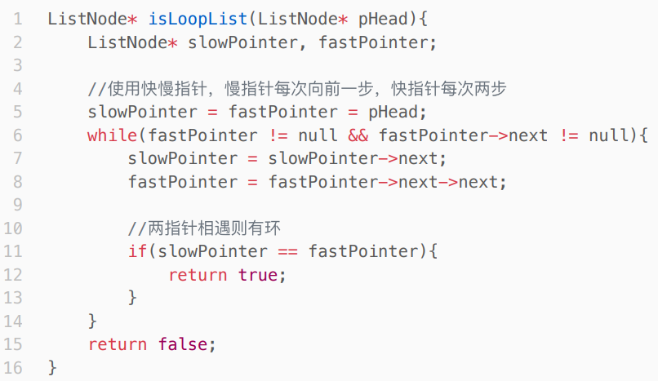

Slide 20
第三章作业

Slide 21
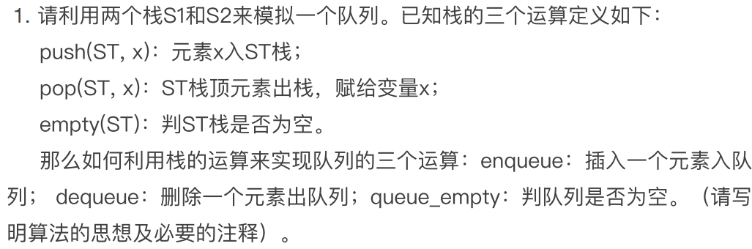

Slide 22
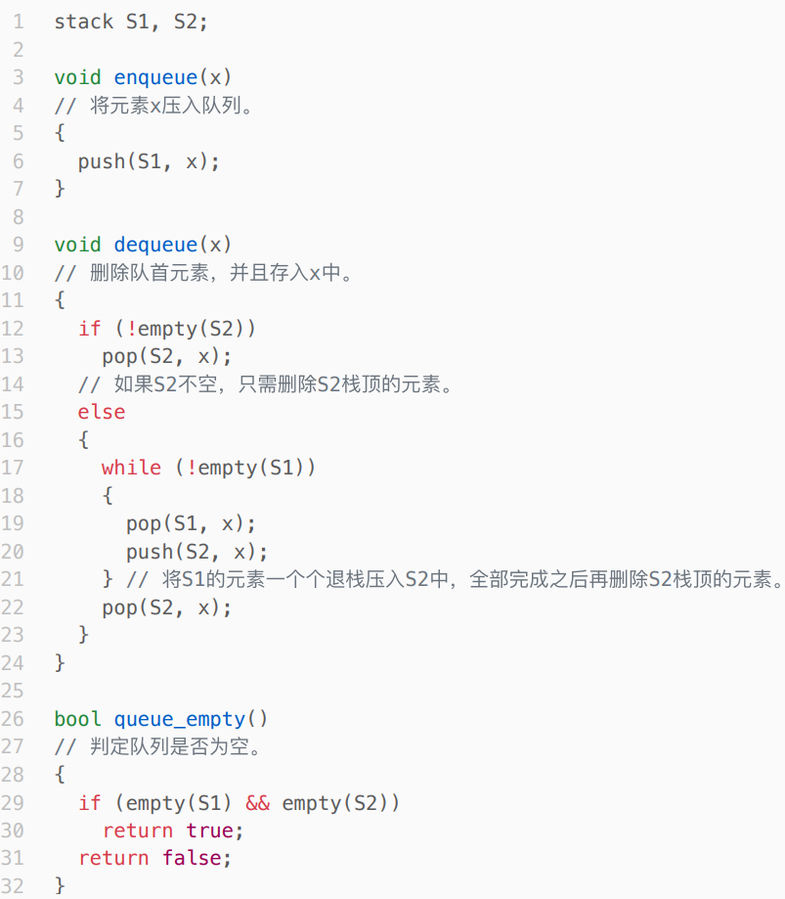
解：
S1用作入队，S2用作出队。
入队：若S1未满，将新元素直接push入S1；若S1已满，则将S1中所有元素依次pop出来并push入栈S2,然后将元素push入S1
出队：若S2不为空，直接删除S2栈顶元素；若S2为空，则将栈S1中所有元素依次pop出来并push入栈S2,然后删除S2栈顶元素。
队空：S1和S2均为空，则队列为空

Slide 24
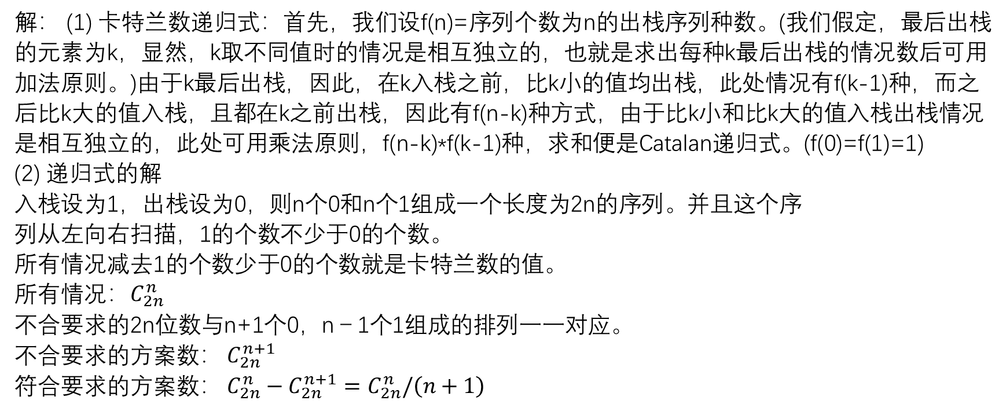
解： (1) 卡特兰数递归式：⾸先，我们设f(n)=序列个数为n的出栈序列种数。(我们假定，最后出栈的元素为k，显然，k取不同值时的情况是相互独⽴的，也就是求出每种k最后出栈的情况数后可⽤加法原则。)由于k最后出栈，因此，在k⼊栈之前，⽐k⼩的值均出栈，此处情况有f(k-1)种，⽽之后⽐k⼤的值⼊栈，且都在k之前出栈，因此有f(n-k)种⽅式，由于⽐k⼩和⽐k⼤的值⼊栈出栈情况是相互独⽴的，此处可⽤乘法原则，f(n-k)*f(k-1)种，求和便是Catalan递归式。(f(0)=f(1)=1)
(2) 递归式的解
⼊栈设为1，出栈设为0，则n个0和n个1组成⼀个⻓度为2n的序列。并且这个序
列从左向右扫描，1的个数不少于0的个数。
所有情况减去1的个数少于0的个数就是卡特兰数的值。
所有情况：$C_{2n}^{n}$
不合要求的2n位数与n+1个0，n－1个1组成的排列⼀⼀对应。
不合要求的⽅案数： $C_{2n}^{n+1}$
符合要求的⽅案数： $C_{2n}^{n}−C_{2n}^{n+1}=C_{2n}^{n}/\left(n+1\right)$

Slide 25
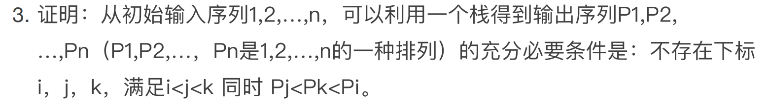

Slide 26
证明：
(1)必要性：(反证法)
若存在i, j, k，i < j < k, 但 Pj < Pk < Pi.考虑实际出栈情况：
在Pj和Pk在⼊栈队列头的时候，它们必须被压⼊栈。因为它们后⾯有编号更⼤的Pi，Pi要在Pj,Pk之前被挪到出栈，⽽这个动作只有在Pj,Pk都在栈中才能完成。
⽽Pj和Pk在进栈的顺序是⼀定的，即Pj在Pk之前。由栈LIFO的性质，推得Pk 必在Pj之前出栈，即Pk在出栈序列中的位置在Pj前，⽭盾；必要性得证。
(2)充分性：(数学归纳法)
当n=3时，满⾜约束条件（不存在下标i，j，k，满⾜i<j<k 同时 Pj<Pk<Pi）的序列有5种：123、132、213、231、321，都可以利⽤栈得到；
假设命题在元素个数为n-1时成⽴，证明在元素个数为n时成⽴：
序列P1, P2, …, Pn中，设Pi = n。则P1,…,Pi-1,Pi+1,…,Pn是由1,2,…,n-1组成的排列，且满⾜约束条件 由归纳假设知该序列可以利⽤栈得到。设Pj = n-1，则分两种情况：
(a) j ≤ i-1时： j ≤ i-1说明n-1在弹出Pi-1之前已经压⼊栈中，因此当Pi-1从栈中弹出之后，将n压⼊栈中并⽴即弹出，之后按照Pi+1,…,Pn原先的顺序弹栈，即可获得P1, P2, …, Pn。

Slide 27
(2)充分性：(数学归纳法)
当n=3时，满⾜约束条件（不存在下标i，j，k，满⾜i<j<k 同时 Pj<Pk<Pi）的序列有5种：123、132、213、231、321，都可以利⽤栈得到；
假设命题在元素个数为n-1时成⽴，证明在元素个数为n时成⽴：
序列P1, P2, …, Pn中，设Pi = n。则P1,…,Pi-1,Pi+1,…,Pn是由1,2,…,n-1组成的排列，且满⾜约束条件 由归纳假设知该序列可以利⽤栈得到。设Pj = n-1，则分两种情况：
(a) j ≤ i-1时： j ≤ i-1说明n-1在弹出Pi-1之前已经压⼊栈中，因此当Pi-1从栈中弹出之后，将n压⼊栈中并⽴即弹出，之后按照Pi+1,…,Pn原先的顺序弹栈，即可获得P1, P2, …, Pn。
(b) j ≥ i+1时：⾸先证明当j ≥ i+1时，j⼀定等于i+1。利⽤反证法：若j＞i+1， 则在n（Pi）和n-1（Pj）之间⾄少有⼀个数，且这个数⼩于n-1，它的下标⼤于i⼩于j，这种情况与条件⽭盾。因此j=i+1。这说明在序列P1,…,Pi-1,Pi+1,…,Pn的⽣成过程中，弹出Pi-1之后，将会压⼊n-1（也就是Pi+1）并⽴即弹出。可以作出修改 如下：在压⼊n-1之后再压⼊n，并⽴即弹出n和n-1，之后按照Pi+2,…,Pn原先的顺序弹栈，即可获得P1, P2, …, Pn。
因此序列P1, P2, …, Pn可以利⽤栈得到。即命题在元素个数为n时也成⽴

Slide 28
思考题

Slide 29
Spell checker
(POJ-1035)
You, as a member of a development team for a new spell checking program, are to write a module that will check the correctness of given words using a known dictionary of all correct words in all their forms.
If the word is absent in the dictionary then it can be replaced by correct words (from the dictionary) that can be obtained by one of the following operations:
deleting of one letter from the word;
replacing of one letter in the word with an arbitrary letter;
inserting of one arbitrary letter into the word.
Your task is to write the program that will find all possible replacements from the dictionary for every given word.

Slide 30
Blue Jeans
(POJ-3080)
The Genographic Project is a research partnership between IBM and The National Geographic Society that is analyzing DNA from hundreds of thousands of contributors to map how the Earth was populated.
As an IBM researcher, you have been tasked with writing a program that will find commonalities amongst given snippets of DNA that can be correlated with individual survey information to identify new genetic markers.
A DNA base sequence is noted by listing the nitrogen bases in the order in which they are found in the molecule. There are four bases: adenine (A), thymine (T), guanine (G), and cytosine (C). A 6-base DNA sequence could be represented as TAGACC.
Given a set of DNA base sequences, determine the longest series of bases that occurs in all of the sequences.

Slide 31
All in All
You have devised a new
(POJ-1936)
You have devised a new encryption technique which encodes a message by inserting between its characters randomly generated strings in a clever way. Because of pending patent issues we will not discuss in detail how the strings are generated and inserted into the original message. To validate your method, however, it is necessary to write a program that checks if the message is really encoded in the final string. Given two strings s and t, you have to decide whether s is a subsequence of t, i.e. if you can remove characters from t such that the concatenation of the remaining characters is s.

